Slide 1
DataAgent
Tool Contract 与动态工具供给：让
工具与技能 · 教学讲义
企业级Agent工程架构实战营
第28讲
工具与技能
2026-09

Slide 2
28
学习目标 / Lernziele
1) 能解释模型理解的机制；2) 能对比执行的取舍；3) 能跑通 tool.py 对应测试
Tool Contract 与动态工具供给：

Slide 3
28
核心概念：层
DataAgent
内容的三个关键要点
模型理解
执行
治理
name/desc/params
校验+调用
权限/风险/审计/幂等
模型理解
name/desc/params
01
执行
校验+调用
02
课程第28讲
工具与技能
03

Slide 4
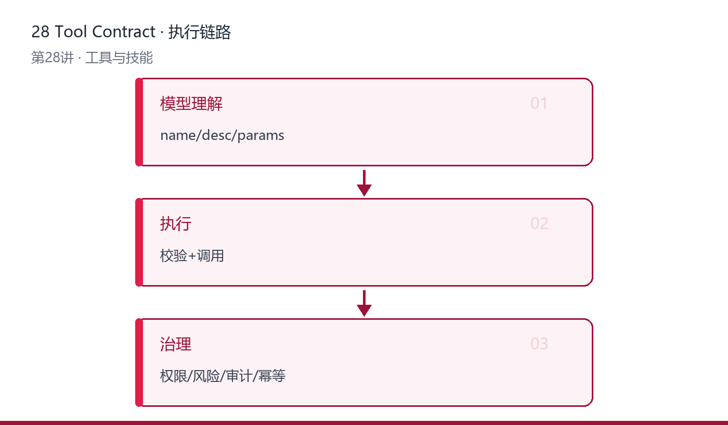
28
架构与执行链路
DataAgent
一图看懂本讲的机制流转
01
模型理解：name/desc
02
执行：校验+调用
03
落点：仓库验证
图：本讲核心对象的执行链路（由讲义表格自动生成）
课程第28讲
工具与技能
04

Slide 5
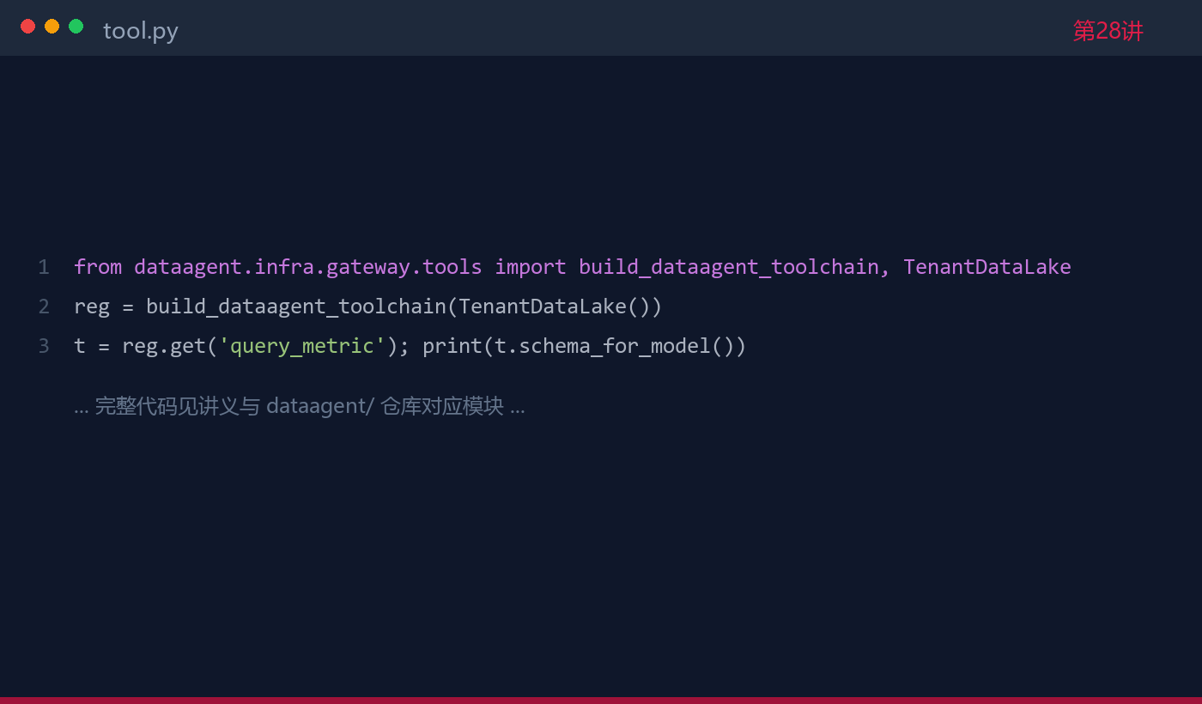
28
关键代码
DataAgent
可运行实现与讲解一一对应
01
契约先行：接口→实现
02
测试见 tests/
03
离线可运行
代码：tool.py · dataagent/contracts/tool.py
课程第28讲
工具与技能
05

Slide 6
28
关键证据与结论
DataAgent
用证据支撑工程判断
对比万能工具/底层 SQL 工具/业务语义工具，说明不同设计对调用成
层
name/desc/params
01
执行
校验+调用
02
实战
tool.py
03
课程第28讲
工具与技能
06

Slide 7
DataAgent
本章小结
Tool Contract 与动态工具供给：让
对比万能工具/底层 SQL 工具/业务语义工具，说明不同设计
第28讲 · 工具与技能
企业级Agent工程架构实战营
课程复现资料 · 可公开分享
7

